Slide 1
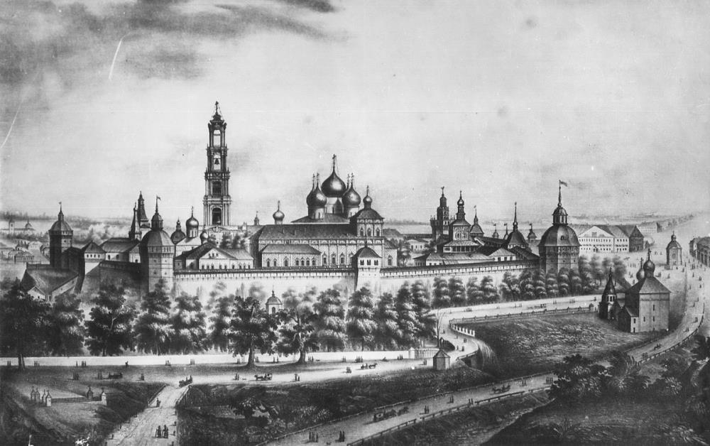

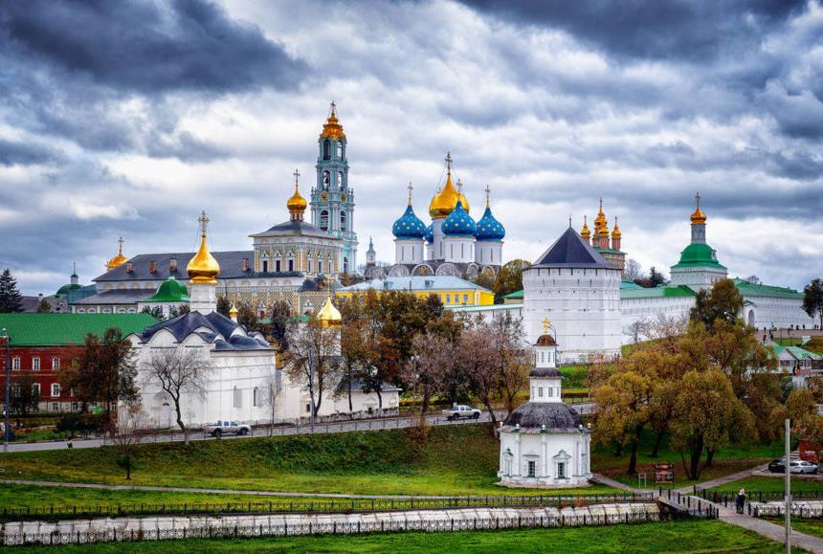
Троице-Сергиев монастырь
К периоду Смутного времени Троице-Сергиев монастырь уже был влиятельным религиозным центром, обладателем крупной сокровищницы и военной крепостью. Монастырь окружали 12 башен, соединённых крепостной стеной протяженностью 1250 метров, высотой от 8 до 14 метров, толщиной 1 метр. На стенах и башнях размещалось 110 пушек, имелись многочисленные метательные устройства, котлы для варки кипятка и смолы, приспособления для их опрокидывания на неприятеля.
События Смутного времени возвысили историческое значение Троице-Сергиева монастыря. В это трудное для русского народа время обитель Преподобного Сергия явилась оплотом его гражданской и религиозной свободы. С момента появления Лжедмитрия II троицкие монахи стояли на стороне законной власти и призывали народ твердо противостоять врагам. Поэтому польский воевода Ян Сапега убеждал самозванца захватить Троицкий монастырь. Надеясь на легкий успех, польские паны Сапега и Лисовский решили напасть на Троицкий монастырь. 23 сентября 1608 года поляки появились у стен монастыря. На предложение сдать монастырь, поляки получили жесткий отказ.

Slide 2
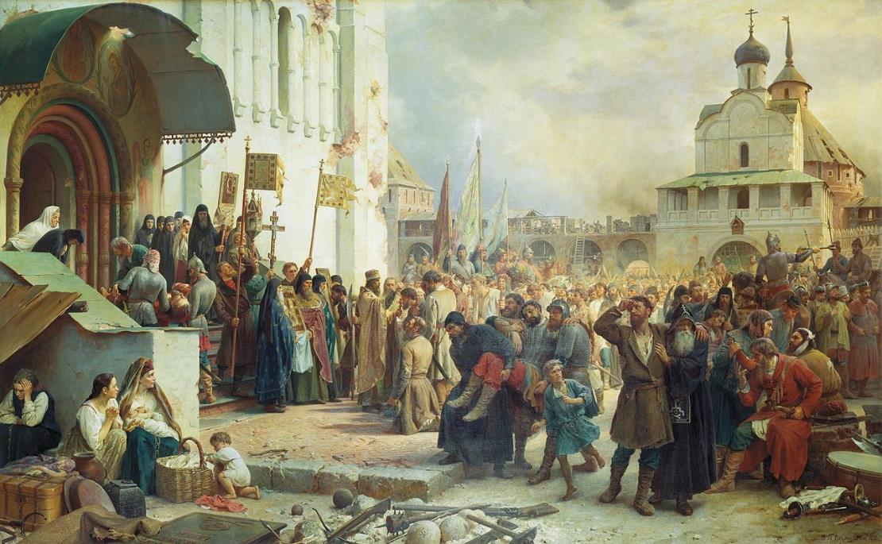
Осада (осень 1608 года)
Лжедмитрий II и польские интервенты | Русские защитники монастыря
Командующие
Ян Пётр Сапега Александр Лисовский | Григорий Долгоруков Алексей Голохвастов архимандрит Иоасаф
Силы сторон
4500 человек – польско-литовские полки; Около 6000 человек – тушинцы | 2300 ратников 1000 крестьян, монахов, служителей
Потери
2-6 тысяч человек | 797 монахов Более 2000 стрельцов и монастырских слуг
30 сентября поляки предприняли первый приступ, который был легко отбит. После такой неудачи они начали артиллерийский обстрел монастыря из шестидесяти трех орудий, продолжавшийся шесть недель. В ночь на 14 октября Сапега, раздраженный удачными вылазками осажденных, снова повел свое войско на штурм монастыря. Но защитники искусной стрельбой из пушек даже близко не подпустили врагов к стенам обители.
В конце октября после допроса пленного польского ротмистра Брушевского стало известно, что поляки ведут подкоп под стены. Страшная весть не поколебала мужества защитников обители. Они стали принимать все возможные меры, чтобы предотвратить взрыв и разрушение стен. Вскоре удалось установить место подкопа, направленного к Пятницкой башне. 9 ноября подкоп был взорван. Во время этой вылазки крестьяне Шилов и Слота из монастырского села Клементьева совершили подвиг самопожертвования, вошедший в историю: ликвидировав подкоп, сами они погибли во время взрыва.

Slide 3
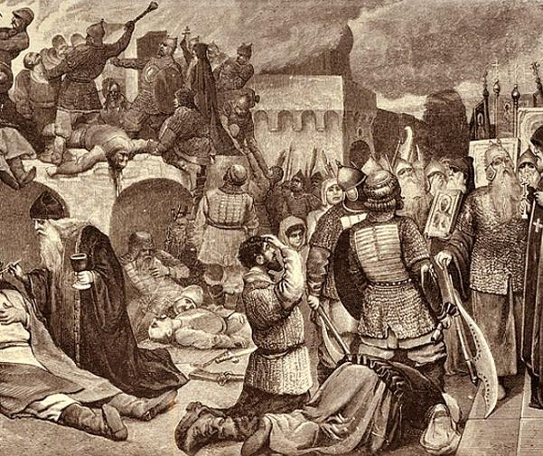

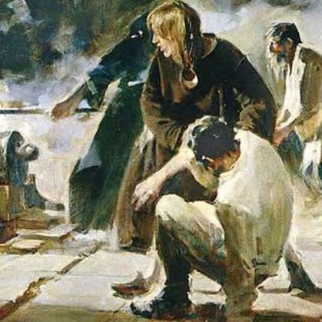
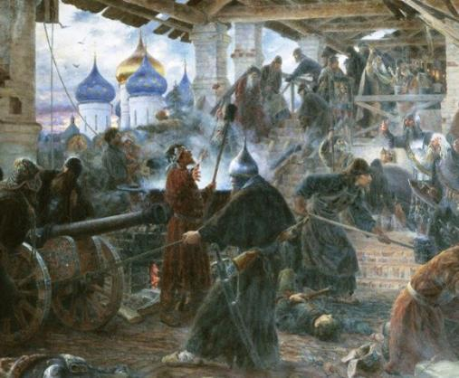
Осада
(зима 1608-1609 года)
Не сумев овладеть крепостью, поляки ушли на зиму в свои лагеря. Тем временем в стенах монастыря собралось множество жителей окрестных сел и деревень, искавших здесь защиты от тушинцев. В начале зимы от тесноты и недостатка чистой воды и продуктов началась эпидемия цинги. Болезнь ежедневно уносила десятки жизней. Монахи не успевали копать могилы, и часто в общей могиле погребали по тридцать-сорок человек.
Для защиты монастыря осталось очень малое войско. Воевода Долгорукий и архимандрит Иоасаф через находившегося в Москве троицкого келаря Авраамия Палицына обратились к царю Василию Шуйскому с просьбой о помощи. Но окруженная врагами Москва в то время сама испытывала большие трудности. Царь смог выделить только шестьдесят человек под командой Сухого-Осташкова и дать им двадцать пудов пороха. Келарь Авраамий присоединил к отряду двадцать монастырских слуг, находившихся на Троицком подворье. Этот небольшой отряд, пробившийся к осажденным в феврале 1609 года, явился для них существенной поддержкой.

Slide 4

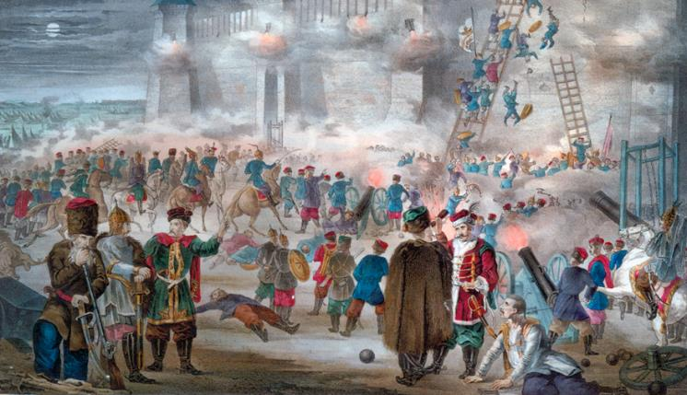
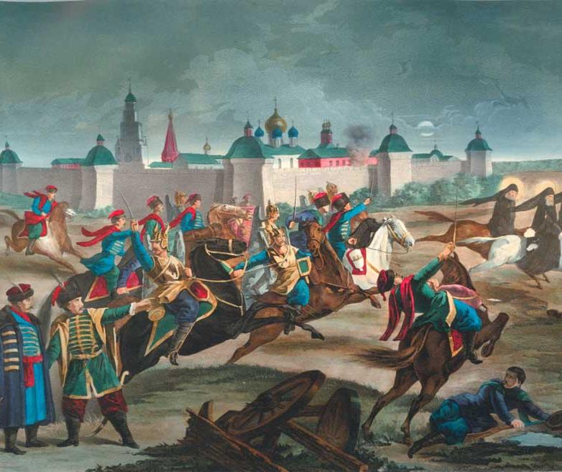
Осада
(весна 1609 года)
С наступлением весны Сапега решил возобновить военные действия. Он считал, что долговременная осада, эпидемия, голод и холод не только значительно сократили число осажденных, но и сломили их дух. В самом деле, ряды защитников сильно поредели. При защите стен обители и в частых вылазках погибло много бойцов, еще больше их умерло от болезней. Но обитель продолжала успешно отражать натиск врага.
Вечером 27 мая поляки начали новый штурм. Когда поляки, прикрываясь большими деревянными щитами, двинулись на приступ, монахи и все, кто только мог, бросились защищать стены. Мужчины стреляли из орудий, били врага копьями и мечами, опрокидывали лестницы со штурмующими. Женщины и дети кипятили воду, серу, смолу и выливали их на головы врагов, засыпали им глаза песком и известью. И когда к утру неприятель стал отступать, осажденные нашли в себе силы сделать вылазку и даже захватили тридцать пленных.

Slide 5
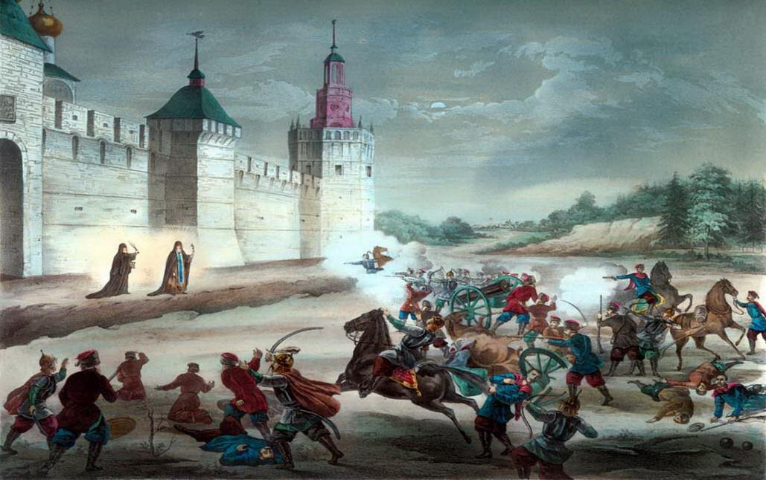
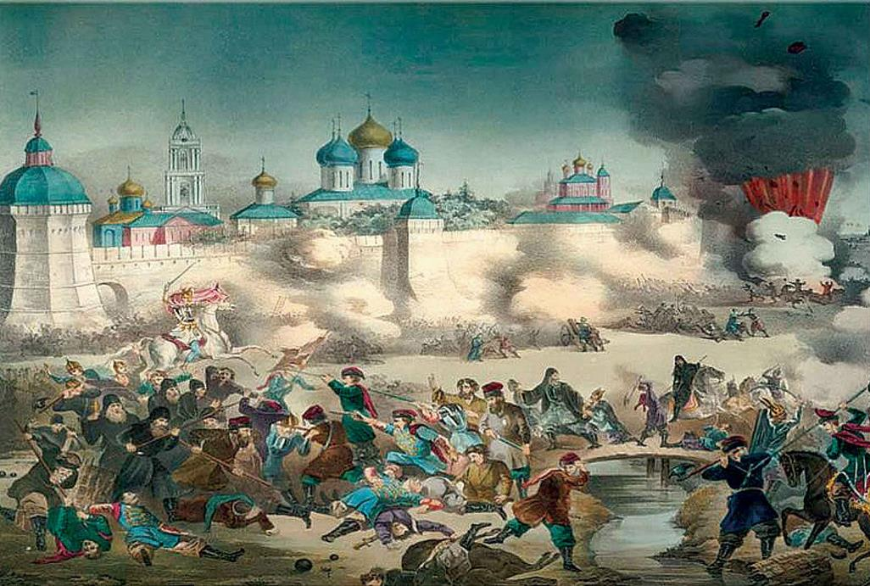
Последний штурм и снятие блокады
Весь русский народ с напряженным вниманием следил за неравным поединком малочисленных защитников Троице-Сергиева монастыря с отрядами польско-литовских захватчиков, наводивших ужас на все северо-восточные Русские земли. Героическая оборона обители послужила вдохновляющим примером для народных масс, которые поднялись на борьбу с врагом. Во многих местах вспыхнули восстания крестьянского и посадского населения против польских интервентов и тушинских «воров». В течение зимы 1608– 1609 годов отряды восставших освободили большинство городов Поволжья и севера страны. Царь Василий Шуйский, не надеясь на силы народного движения, послал своего племянника князя Михаила Скопина-Шуйского заключить договор со Швецией о приглашении в Россию шведских вспомогательных войск. Новгородское ополчение Скопина-Шуйского при помощи шведских отрядов с боями приближалось к Москве. Со стороны Владимира наступали войска восставших во главе с воеводой боярином Ф.И. Шереметевым.
В такой обстановке Сапега и Лисовский торопились быстрее овладеть монастырем. К ним на помощь пришел с остатками своего отряда пан Зборовский, разбитый Скопиным под Тверью. Он стал смеяться над Сапегой, который, по его словам, десять месяцев не мог взять этого «вороньего гнезда». 31 июля объединенные силы Сапеги, Зборовского и Лисовского предприняли последний отчаянный приступ, но с большим уроном для себя были отбиты.
Стремясь удержать за собой Переславль и Александровскую слободу, Сапега и Зборовский оставили для продолжения осады несколько рот и двинулись навстречу Скопину-Шуйскому. Дважды потерпев поражение, они вынуждены были отступить: Сапега – в свой лагерь под Троицким монастырем, а Зборовский с Рожинским – в Тушино. В октябре Скопин послал на помощь осажденным в Троицком монастыре 900 человек войска. 4 января 1610 года на помощь подошел отряд под командованием Валуева. Тогда соединенными силами осажденные произвели последнюю вылазку. Напав на врагов с разных сторон, они отогнали их от обители и разорвали кольцо осады. Так победоносно закончилась длительная (23 сентября 1608 – 12 января 1610 года) оборона Троице-Сергиева монастыря.

